Slide 1
Игра-тренажёр
Мельникова Татьяна Ивановна
преподаватель фортепиано
«МБУДО «Детская школа искусств»
город Тихвин

Slide 2
ВЫБЕРИ ИГРУ

Slide 3
Выбери игру:
Игра 1
Правила игры
Хорошо ли ты знаешь ноты?
Игра 2
Правила игры
Помоги Незнайке
Ресурсы

Slide 4
Игра первая
Покажи, что ты знаешь название клавиш фортепиано. Посмотри на
картинку. Подумай! Входит ли знакомое название нот в это слово.
Нажми эту клавишу на клавиатуре игрового поля.
Правильный ответ – переход к следующей картинке.
Неправильный ответ- клавиша изменит цвет.

Slide 5
Игра вторая
Юный друг!
Помоги Незнайке ответить
на вопросы. Если ты сомневаешься,
то ещё раз нажми на вопрос.
Успехов тебе!

Slide 6
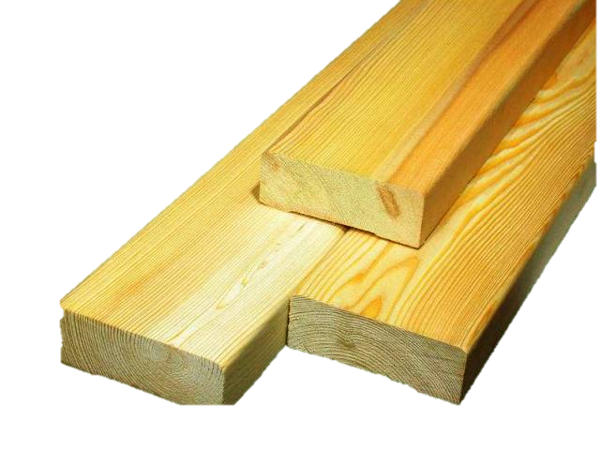
Доски

Slide 7
Фантик

Slide 8
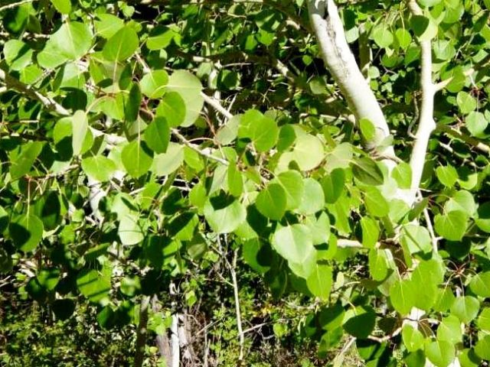
Осина

Slide 9
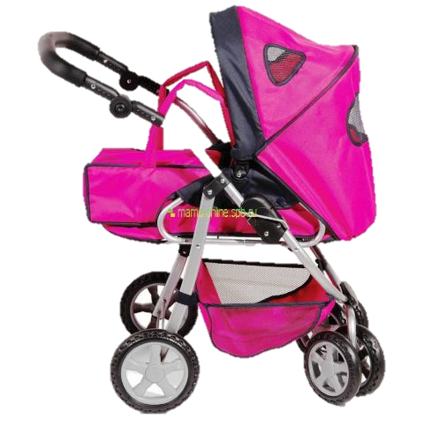
Коляска

Slide 10
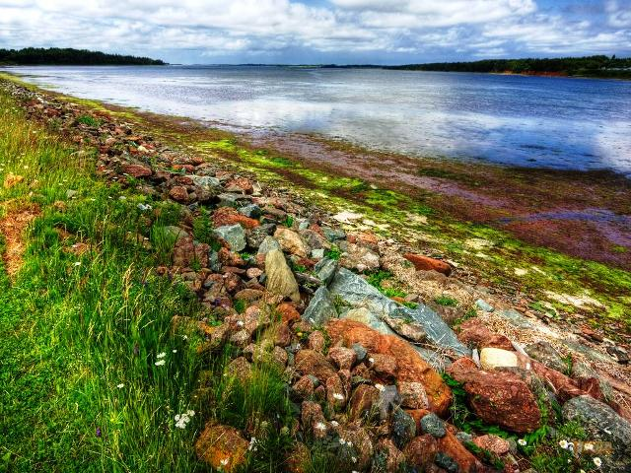
Берег

Slide 11
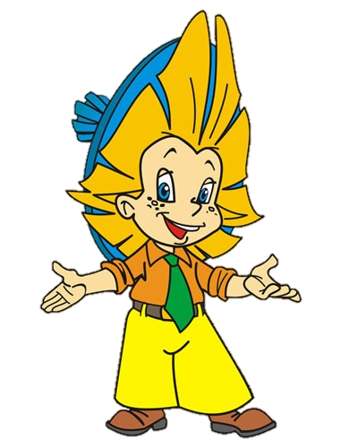
2
1
3

Slide 12
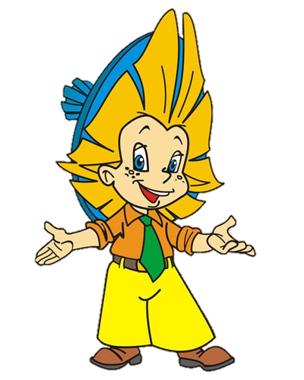
Сколько линеек в нотном стане?
п
я
т
ь

Slide 13
2
1
3

Slide 14
Сколько восьмых нот
в четверти?
д
в
е

Slide 15
2
3

Slide 16
Сколько четвертей в половине?
д
в
е

Slide 17
3

Slide 18
Ресурсы:
http://propowerpoint.ru/wp-content/uploads/2013/02/Mir_nasekMini.jpg -фон.
http://www.coolwallpapers.org/photo/31089/best-2.jpg - фон с лошадкой.
http://babyweb.com.ua/published/publicdata/BABYWEBDB/attachments/SC/products_pictures/B2608K_enl.gif - коляска.
http://msgboard.woodtrade.ru/files/img/msgboard/gallery/3385_p800.jpg - доски.
-
http://p9.storage.canalblog.com/90/52/539183/32750087.jpg -осина.
http://www.1in.kz/s/photos/2010/04/21/1271844694_20100422-bereg-priroda_1024x768.jpg - берег.
http://etiket-kf.narod.ru/p/bab-97.jpg - фантик от конфет.
http://i029.radikal.ru/1109/1a/08ff2c9ad2c4.jpg - Незнайка.
Звуки «До», «Фа», «Ре», «Си», «Ля», «Молодец» взяты из авторского архива звуков.

